Slide 1


KAYSERİ BÜYÜKŞEHİR BELEDİYESİ
2024
ARSA SATIŞ İHALESİ

Slide 2

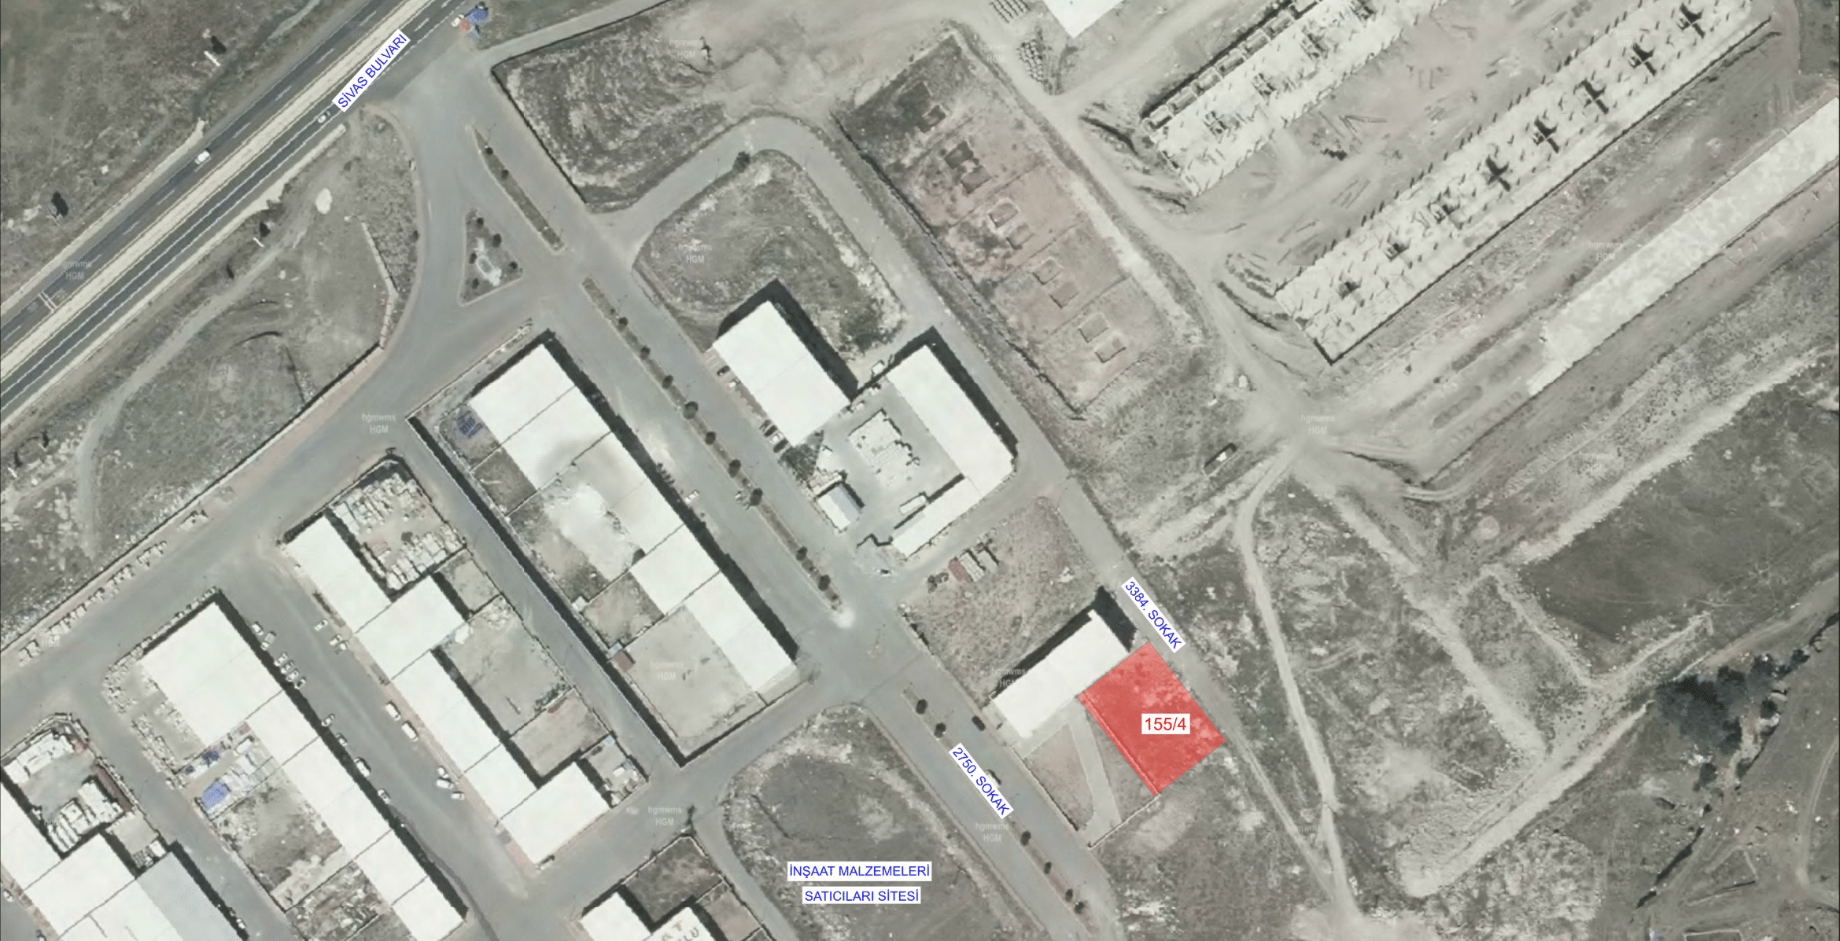
KAYSERİ BÜYÜKŞEHİR BELEDİYESİ
Melikgazi İlçesi, Yeşilyurt Mahallesi, 155 ada, 4 parsel
SIRA NO
1

Slide 3
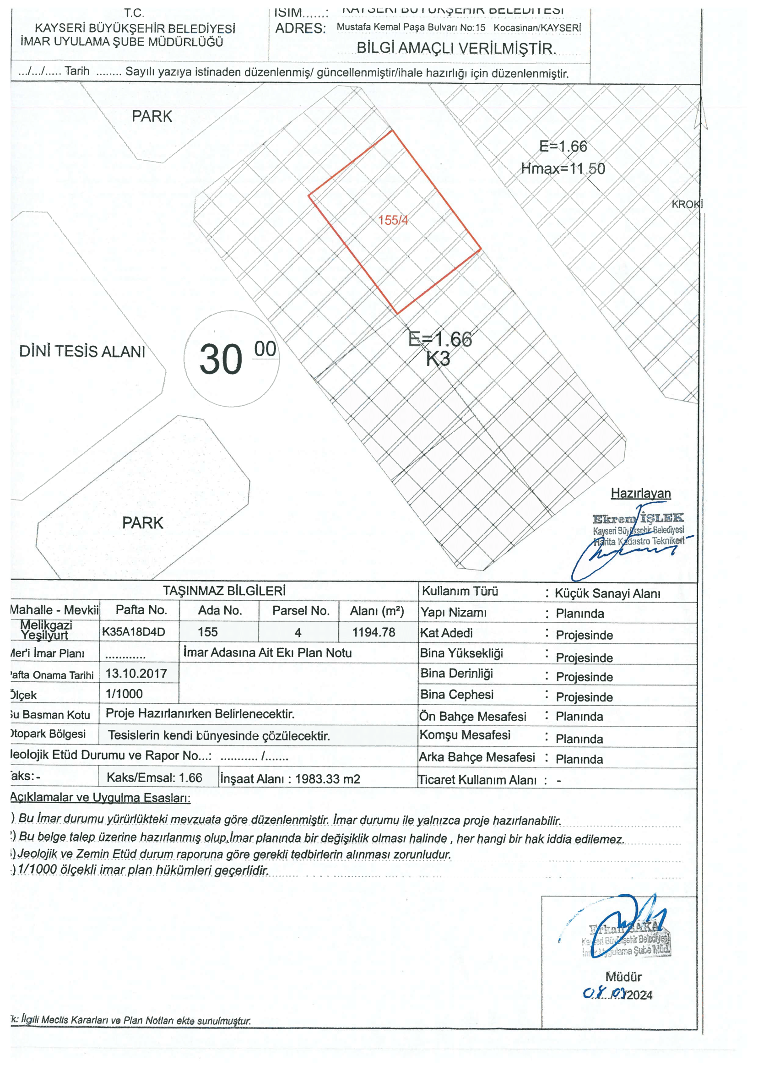
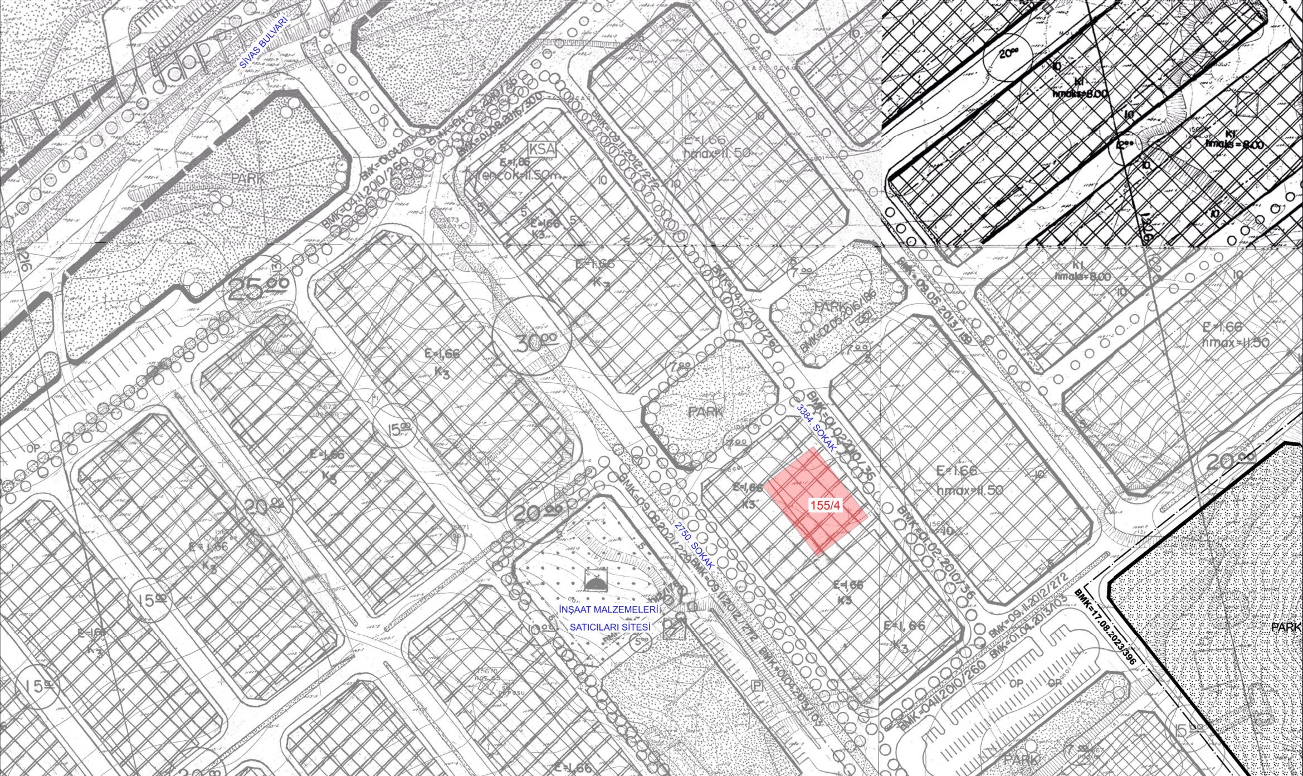
KAYSERİ BÜYÜKŞEHİR BELEDİYESİ
Melikgazi İlçesi, Yeşilyurt Mahallesi, 155 ada, 4 parsel
SIRA NO
1
MELİKGAZİ İLÇESİ
YEŞİLYURT MAHALLESİ
155 ADA 4 PARSEL
KÜÇÜK SANAYİ ALANI
Yüzölçümü : 1194,78 m²
İnşaat Alanı : 1983,33 m²
E: 1.66

Slide 4
2023

